Slide 1
Это должен знать каждый сдающий ОГЭ 20.02.2025
Областное родительское собрание по вопросам подготовки к ГИА-9 в 2025 году
Подготовила Виноградченко Н.Н.,
заместитель директора, отв. за ГИА-9, ГИА-11

Slide 2
Участие в ОГЭ 2024
Участник до 15 мая получает уведомления, в котором указаны в соответствии с его заявлением даты экзаменов и места проведения (Пункта проведения экзамена – далее ППЭ)
На основании уведомлений формируется график сопровождения участников в ППЭ с указанием времени сбора в СОШ 106 для прохождения инструктажа и коллективной отправки на экзамен. Время сбора планируется с учетом отдаленности ППЭ и времени, определенного для прибытия участников СОШ 106 в данный ППЭ
С 16-17 мая график размещается на информационном стенде ГИА в фойе школы (по необходимости на сайте ОО)
В соответствии с графиком участник прибывает в школу к назначенному времени с паспортом, черной гелевой ручкой (2 шт.), разрешенными на экзамен средствами обучения и воспитания
Форма одежды участников – деловой костюм, белая рубашка для юношей, белая блуза для девушек, темная однотонная юбка (либо юбка и жакет), удобная обувь.

Slide 3
ГРАФИК сопровождения на ОГЭ в 2024 г.

Slide 4
Общая информация о порядке проведении ГИА
ГИА проводится в пунктах проведения экзаменов (далее – ППЭ), которые оборудованы стационарными и (или) переносными металлоискателями, средствами видеонаблюдения
ГИА по всем учебным предметам начинается в 10.00 по местному времени.
Результаты экзаменов утверждаются, изменяются и (или) аннулируются председателем государственной экзаменационной комиссии (далее – ГЭК). Изменение результатов возможно в случае удовлетворения апелляции о несогласии с выставленными баллами, поданной участником экзамена.
Результаты ГИА признаются удовлетворительными, а участники ГИА признаются успешно прошедшими ГИА в случае, если участник ГИА по сдаваемым учебным предметам набрал минимальное количество первичных баллов, определенное ОИВ.
Результаты ГИА в течение 1 рабочего дня, следующего за днем получения результатов проверки экзаменационных работ, утверждаются председателем ГЭК. После утверждения результаты ГИА в течение 1 рабочего дня передаются в ОО для ознакомления участников.
Ознакомление участников ГИА с утвержденными председателем ГЭК результатами ГИА по учебному предмету осуществляется в течение 1 рабочего дня со дня их передачи в ОО. Указанный день считается официальным днем объявления результатов.

Slide 5
Пункт проведения экзамена

Slide 6
Особенности организации ГИА для детей с ОВЗ

Slide 7
Обязанности участника экзамена
В день экзамена участник прибывает в ППЭ заблаговременно. Вход участников экзамена в ППЭ начинается с 09.00 по местному времени.
Допуск участников экзамена в ППЭ осуществляется при наличии у них документов, удостоверяющих их личность, и при наличии их в списках распределения в данный ППЭ.
Если участник экзамена опоздал на экзамен, он допускается в ППЭ к сдаче экзамена, при этом время окончания экзамена, зафиксированное на доске (информационном стенде) организаторами в аудитории, не продлевается, инструктаж, проводимый организаторами в аудитории, не проводится (за исключением, когда в аудитории нет других участников ГИА), о чем сообщается участнику ГИА.
В случае проведения ОГЭ по учебному предмету, спецификацией КИМ по которому предусмотрено прослушивание текста, записанного на аудионоситель, допуск опоздавшего участника ГИА в аудиторию во время прослушивания соответствующей аудиозаписи другими участниками ГИА, находящимися в данной аудитории, не осуществляется (за исключением случаев, когда в аудитории нет других участников ГИА или когда участники ГИА в аудитории завершили прослушивание соответствующей аудиозаписи). Персональное прослушивание соответствующей аудиозаписи для опоздавшего участника ГИА не проводится (за исключением случаев, когда в аудитории нет других участников ГИА).

Slide 8
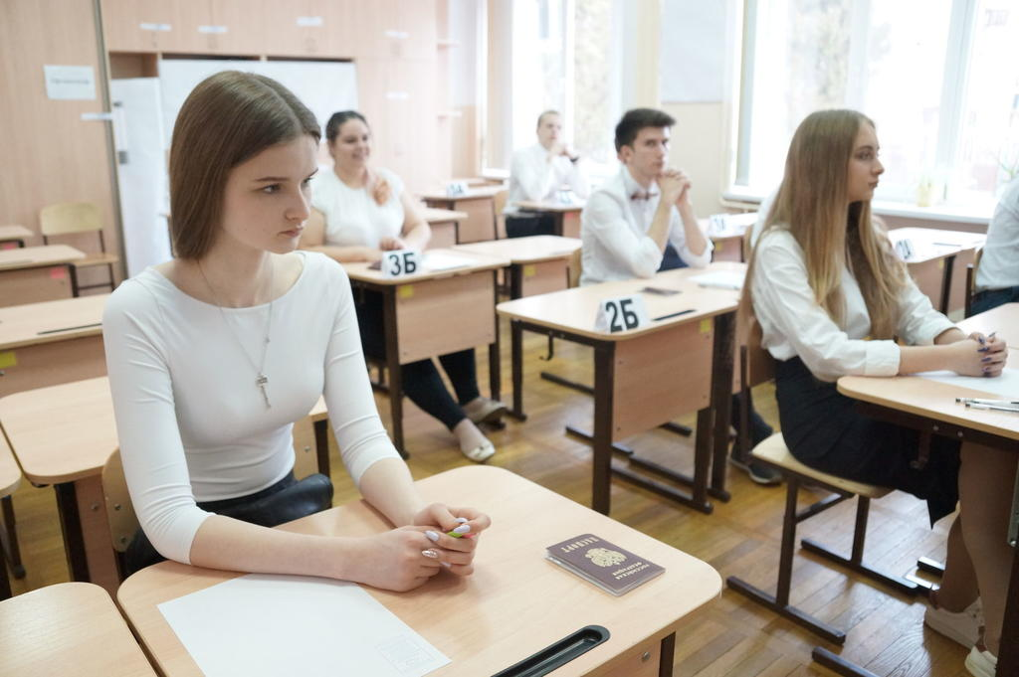
Обязанности участника ОГЭ
Явиться в ОО ко времени, указанному в графике сопровождения на ОГЭ Пройти инструктаж в школе по ТБ во время передвижения к ППЭ
Строго соблюдать дисциплину во всех мероприятиях в день проведения ОГЭ
Организованно с сопровождающими педагогами прибыть к ППЭ, не позднее времени, определенного для школы по графику ППЭ
В ППЭ проверить списки участников, найти свои ФИО
Пройти контроль допуска в ППЭ, предъявив паспорт и оставив личные вещи в специально отведенном месте или у сопровождающего. При необходимости по просьбе организатора ППЭ показать предметы, вызвавшие сигнал металлодетектора
Организованно проследовать к аудитории проведения ОГЭ для допуска в нее по паспорту

Slide 9
Обязанности участника ОГЭ
В случае опоздания на экзамен добираться в ППЭ самостоятельно
Идти на экзамен в любом случае (если позволяет здоровье)!!!
При ухудшении состояния здоровья участника, по другим уважительным причинам, возникшим накануне экзамена, просьба родителям незамедлительно информировать администрацию школы, классного руководителя о невозможности участия ребенка в ОГЭ
В максимально короткие сроки явиться в ОО для написания заявления на включение участника в резервные (дополнительные) сроки проведения ОГЭ на основании справки, других документов, подтверждающих уважительность причины отсутствия на экзамене

Slide 10
Обязанности участника ОГЭ
В случае если в течение двух часов от начала экзамена ни один из участников ГИА, распределенных в ППЭ и (или) отдельные аудитории ППЭ, не явился в ППЭ (отдельные аудитории ППЭ), член ГЭК по согласованию с председателем ГЭК принимает решение об остановке экзамена в ППЭ или отдельных аудиториях ППЭ. По факту остановки экзамена в ППЭ или отдельных аудиториях ППЭ членом ГЭК составляется акт, который в тот же день передается председателю ГЭК для принятия решения о повторном допуске таких участников ГИА к сдаче экзамена по соответствующему учебному предмету в резервные сроки.
В случае отсутствия по объективным причинам у участника экзамена документа, удостоверяющего личность, он допускается в ППЭ после письменного подтверждения его личности сопровождающим от образовательной организации.

Slide 12
В день проведения экзамена запрещается
выполнять экзаменационную работу несамостоятельно, в том числе с помощью посторонних лиц;
общаться с другими участниками ГИА во время проведения экзамена в аудитории;
иметь при себе средства связи, фото-, аудио- и видеоаппаратуру, электронно-вычислительную технику, справочные материалы, письменные заметки и иные средства хранения и передачи информации;
выносить из аудиторий и ППЭ черновики, экзаменационные материалы на бумажном и (или) электронном носителях;
фотографировать экзаменационные материалы, черновики.
Частью 4 статьи 19.30 Кодекса Российской Федерации об административных правонарушениях предусмотрена административная ответственность. Умышленное искажение результатов государственной итоговой аттестации, а равно нарушение установленного законодательством об образовании порядка проведения государственной итоговой аттестации, влечет наложение административного штрафа на граждан в размере от трех тысяч до пяти тысяч рублей.

Slide 13
Во время экзамена на рабочем столе участника ГИА находятся
Экзаменационные материалы
гелевая или капиллярная ручка с чернилами черного цвета;
документ, удостоверяющий личность;
средства обучения и воспитания, разрешенные к использованию для выполнения заданий КИМ по соответствующим учебным предметам;
лекарства (при необходимости);
продукты питания для дополнительного приема пищи (перекус), бутилированная питьевая вода при условии, что упаковка указанных продуктов питания и воды, а также их потребление не будут отвлекать других участников ГИА от выполнения ими экзаменационной работы (при необходимости);
специальные технические средства (при необходимости);
черновики, выданные в ППЭ.

Slide 14
Средства обучения и воспитания, используемые при проведении ОГЭ в 2025 г.
Русский язык – орфографический словарь
Математика – линейка (без справочных материалов)
Физика – непрограммируемый калькулятор
Химия – непрограммируемый калькулятор
Биология – линейка, непрограммируемый калькулятор
География - линейка, непрограммируемый калькулятор, атласы 7,8,9 классов
Литература – орфографический словарь, тексты художественных произведений, сборники лирики

Slide 15
В день проведения экзамена
Личные вещи участники экзамена обязаны оставить в специально выделенном месте (помещении) до входа в ППЭ для хранения личных вещей участников экзамена.
Участники экзамена занимают рабочие места в аудитории в соответствии со списками распределения. Изменение рабочего места запрещено.
Во время экзамена участникам экзамена запрещается: общаться друг с другом, свободно перемещаться по аудитории и ППЭ, выходить из аудитории без разрешения организатора.
При выходе из аудитории во время экзамена участник экзамена оставляет экзаменационные материалы, черновики и письменные принадлежности на рабочем столе.
Участники экзамена, допустившие нарушение порядка проведения ГИА, удаляются из ППЭ. Акт об удалении из ППЭ составляется в штабе ППЭ в присутствии члена ГЭК, руководителя ППЭ, организатора, общественного наблюдателя. Для этого организаторы, руководитель ППЭ или общественные наблюдатели приглашают члена ГЭК, который составляет акт об удалении из ППЭ и удаляет участников ГИА, нарушивших Порядок, из ППЭ. Акт об удалении из ППЭ составляется в двух экземплярах. Первый экземпляр акта выдается участнику ГИА, нарушившему Порядок, второй экземпляр в тот же день направляется в ГЭК для рассмотрения и последующего направления в региональный центр обработки информации для учета при обработке экзаменационных работ.

Slide 16
Организация перемещения в ППЭ

Slide 17
Начало проведения экзамена

Slide 19
Образцы бланков ГИА-9 в 2024 году

Slide 21
Права участника экзамена
При выполнении работы использовать черновики, выдаваемые в ППЭ, и делать пометки в КИМ.
Внимание! Записи на КИМ, черновиках не обрабатываются и не проверяются.
В случае нехватки места в бланке для записи ответов обратиться к организатору для получения дополнительного бланка.
Досрочно покинуть ППЭ, если по состоянию здоровья или другим объективным причинам не может завершить выполнение экзаменационной работы.
Подать апелляцию о нарушении Порядка и (или) о несогласии с выставленными баллами в апелляционную комиссию.

Slide 22
Апелляция о нарушении установленного порядка

Slide 23
Апелляция о несогласии с выставленными баллами

Slide 24
Апелляция
При удовлетворении апелляции о нарушении Порядка результат ГИА, по процедуре которого участником экзамена была подана указанная апелляция, результат аннулируется и участнику экзамена предоставляется возможность повторно сдать экзамен по соответствующему учебному предмету в резервные сроки соответствующего периода проведения ГИА или по решению председателя ГЭК в иной день, предусмотренный едиными расписаниями ОГЭ, ГВЭ.
Апелляционная комиссия рассматривает апелляцию о нарушении Порядка в течение двух рабочих дней, следующих за днем ее поступления в апелляционную комиссию.
Апелляционная комиссия рассматривает апелляцию о несогласии с выставленными баллами в течение четырех рабочих дней, следующих за днем ее поступления в апелляционную комиссию.
В случае удовлетворения апелляции информацию о выявленных технических ошибках и (или) ошибках при проверке экзаменационной работы апелляционная комиссия передает в РЦОИ с целью пересчета результатов ГИА.

Slide 25
ГИА в дополнительный период
По решению председателя ГЭК к ГИА по соответствующему учебному предмету (соответствующим учебным предметам) в дополнительный период, но не ранее 1 сентября текущего года, допускаются:
обучающиеся образовательных организаций и экстерны, не допущенные к ГИА в текущем учебном году, но получившие допуск к ГИА в сроки, исключающие возможность прохождения ГИА до завершения основного периода проведения ГИА в текущем году;
участники ГИА, не прошедшие ГИА, в том числе участники ГИА, чьи результаты ГИА по сдаваемым учебным предметам в текущем году были аннулированы по решению председателя ГЭК в случае выявления фактов нарушения Порядка участниками ГИА;
участники ГИА, получившие на ГИА неудовлетворительные результаты более чем по двум учебным предметам, либо получившие повторно неудовлетворительный результат по одному или двум учебным предметам на ГИА в резервные сроки (кроме участников ГИА, проходящих ГИА только по обязательным учебным предметам);
участники ГИА, проходящие ГИА только по обязательным учебным предметам, получившие на ГИА неудовлетворительные результаты более чем по одному обязательному учебному предмету, либо получившие повторно неудовлетворительный результат по одному из этих предметов на ГИА в резервные сроки.

Slide 26
Результаты ГИА в дополнительный период
Участникам ГИА, не прошедшим ГИА, в том числе участникам ГИА, чьи результаты ГИА по сдаваемым учебным предметам в дополнительном периоде и (или) резервные сроки дополнительного периода были аннулированы по решению председателя ГЭК в случае выявления фактов нарушения Порядка участниками ГИА, а также участникам ГИА, получившим на ГИА неудовлетворительные результаты более чем по двум учебным предметам, либо получившим повторно неудовлетворительный результат по одному или двум учебным предметам на ГИА в резервные сроки дополнительного периода, предоставляется право повторно пройти ГИА по соответствующему учебному предмету (соответствующим учебным предметам) не ранее чем в следующем году. Указанные участники ГИА вправе изменить учебные предметы по выбору для повторного прохождения ГИА в следующем году.

Slide 27
Продолжительность ОГЭ в 2025 году
по русскому языку - 3 часа 55 мин;
по математике - 3 часа 55 мин;
по литературе - 3 часа 55 минут;
по истории - 3 часа;
по обществознанию - 3 часа;
по физике - 3 часа;
по химии - 3 часа;
по биологии - 2 часа 30 мин;
по географии - 2 часа 30 мин;
по информатике - 2 часа 30 мин;
по иностранным языкам (письменная часть) - 2час;
по иностранным языкам (устная часть) - 15 мин.

Slide 28
Обучение в 10 классе
Прием заявлений в 10 класс профильного обучения с 28.06.2025 (выпускники ООО СОШ 106, выпускники ООО других школ)
Результаты анкетирования в 9-х классах о выборе предметов для изучения на углублённом уровне в 10-11 классах: обществознание (14), математика (14), информатика (10), история (8), биология (4), физика (12), английский язык (3), химия (5)
Результат опроса о дальнейшем получении образования: 38 обучающихся, планируют обучение в 10 классе: 34 – в БОУ СОШ №106, 4 – в других школах г. Омска; 73 обучающийся планируют поступление в колледж
С учетом выбора выпускников и результатами прохождения ГИА в 2025 году возможно формирование 10-го класса универсального профиля обучения с изучением на углубленном уровне предметов:
Обществознание и история (гумманитарная направленность)
Математика, физика (физико-математическая направленность)
По всем предметам меньшего выбора в учебный план школы на 2025/2026 уч.г. будут включены для дополнительного изучения и подготовки к ЕГЭ элективные курсы, в том числе с использованием ресурса СОШ №4 (По договору)
Подробная информация о порядке индивидуального отбора в 10 класс профильного обучения появится на сайте ОО не позднее, чем за 30 дней до начала его проведения

Slide 29
Какие могут быть профили?
естественно-научный;
гуманитарный;
социально-экономический;
технологический;
универсальный.
Учебный план профиля строится с ориентацией на будущую сферу профессиональной деятельности, с учетом предполагаемого продолжения образования обучающихся, для чего изучаются намерения и предпочтения обучающихся и их родителей (законных представителей).

Slide 30
Вариант ИУП на 2025-2026 уч.г. универсальный профиль гуманитарная направленность

Slide 31
Вариант ИУП на 2025-2026 уч.г. универсальный профиль физико-математическая направленность

Slide 32
Индивидуальный отбор в 10 класс
Перечень документов для участия в индивидуальном отборе:
Аттестат
Результаты экзаменов (предпочтение оценкам по профильным и основным предметам)
Портфолио: дипломы, грамоты, сертификаты участия в олимпиадах, конкурсах, научных конференциях школьников, другие достижения (предпочтение достижениям по профильным и основным предметам)
Подробная информация об организации индивидуального отбора в 10 класс профильного обучения будет размещена на сайте школы не позднее 30 мая 2025 года

Slide 33
Экспертиза документов
1) отметка «хорошо» по обязательному(ым) и профильному(ым) учебному(ым) предмету(ам) – 2 балла за один предмет;
2) отметка «отлично» по обязательному(ым) и профильному(ым) учебному(ым) – 3 балла за один предмет;
3) достижения школьного уровня в олимпиадах (в рамках всероссийской олимпиады школьников) и научно-практических конференциях и по соответствующему(им) учебному(ым) предмету(ам) – 1 балл за 1 достижение (призовое место) (не более 5 баллов за все достижения);
4) достижения муниципального уровня в олимпиадах (в рамках всероссийской олимпиады школьников) и научно-практических конференциях по соответствующему(им) учебному(ым) предмету(ам) – 6 баллов за 1 достижение (призовое место) (не более 18 баллов за все достижения);
5) достижения регионального уровня в олимпиадах (в рамках всероссийской олимпиады школьников) и научно-практических конференциях по соответствующему(им) учебному(ым) предмету(ам) – 20 баллов за 1 достижение (призовое место) (не более 60 баллов за все достижения);

Slide 34
Экспертиза документов
6) достижения всероссийского уровня в олимпиадах (в рамках всероссийской олимпиады школьников) и научно-практических конференциях по соответствующему(им) учебному(ым) предмету(ам) – 25 баллов за 1 достижение (призовое место);
7) достижения в олимпиадах и научно-практических конференциях международного уровня по соответствующему(им) учебному(ым) предмету(ам) – 30 баллов за 1 достижение (призовое место);
8) достижения в предметных олимпиадах и конкурсах, проводимых на официальных образовательных платформах, рекомендованных Министерством просвещения Российской Федерации (Российская электронная школа, Учи.ру, ЯКласс, «Олимпиум», других) – 1 балл за 1 достижение (призовое место) (не более 3 баллов за все достижения);
9) достижения в общественной социально-значимой деятельности – 1 балл за все достижения, отмеченные грамотами и дипломами победителей (призеров) общественных социально-значимых проектов, проводимых на муниципальном, региональном, всероссийском уровнях;
10) достижения в спортивной подготовке и физическом развитии, подтвержденные наличием знака отличия ГТО – 1 балл за серебряный, 2 балла – за золотой знак ГТО.

Slide 35
Успешного прохождения ГИА!

